Slide 1
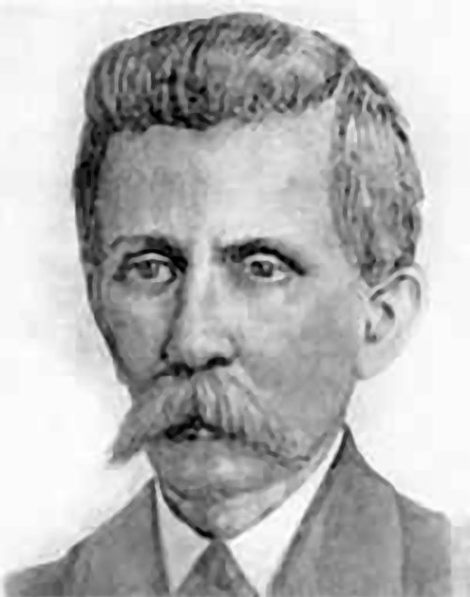
PATRON SZKOŁY PODSTAWOWEJ NR 48 JULIUSZ LIGOŃ

Slide 2
Rodzina
Juliusz Ligoń
polski działacz społeczny Górnego Śląska ,
śląski poeta ludowy, publicysta,
urodził się 22 lutego 1823r. w Prądach,
zmarł 17 listopada 1889r. w Królewskiej Hucie
Juliusz Ligoń urodził się w rodzinie kowala
w Prądach obecnie gmina Koszęcin.
Synami Juliusza byli:
poeta Jan Ligoń
dziennikarz Adolf Ligoń
Wnukiem Juliusza był:
pisarz Stanisław Ligoń

Slide 3
Życiorys
Juliusz Ligoń szkołę ukończył w Strzebiniu, lecz później kształcił się samodzielnie i był samoukiem. Pracował jako kowal w ojcowskiej kuźni. Jako osiemnastolatek przeprowadził się za lepiej płatną pracą do Królewskiej Huty (obecnie Chorzów), gdzie został kowalem hutniczym. W roku 1848 gdy Śląsk dotknęła klęska głodu, Juliusz Ligoń zorganizował polską pomoc charytatywną dla poszkodowanych.

Slide 4
W roku 1858 założył „Kółko Czytelnicze”, przekształcone następnie w Bibliotekę Ludową.
Była to pierwsza polska biblioteka
na Górnym Śląsku.
Tego samego roku opublikował w „Gwiazdce Cieszyńskiej” (nr 25), swój wiersz, mający charakter listu otwartego pt. „Kilka słów do pisarzy polskich i ludu”.
Wierszem tym propagował upowszechnienie czytelnictwa wśród Ślązaków.

Slide 5
W 1877 roku uległ wypadkowi, co stało się wygodnym pretekstem do zwolnienia go z pracy.
Przez całe życie był szykanowany za swoją propolską działalność, nie mógł podjąć stałej pracy zarobkowej, skonfiskowano mu jego biblioteczkę, przeprowadzano często rewizje i nakładano wysokie kary finansowe, przez co żył w wielkiej biedzie razem z żoną i sześciorgiem dzieci.

Slide 6
Zmarł po ciężkiej chorobie 17 listopada 1889 roku.
Grób Juliusza Ligonia znajduje się w Chorzowie na cmentarzu parafii pod wezwaniem św.Barbary.
Nieopodal miejsca pochówku znajduje się II Liceum Ogólnokształcące w Chorzowie jego imienia.

Slide 7
Ligoń był jednym z najpierwszych Polaków na Śląsku
o pełnym uświadomieniu narodowym.
Nie czuł się tylko śląskim dzieckiem, ale zawsze wielkiej Polski synem.
Jestem śląskie dziecko Męczenników plemię, Co dla świętej sprawy Krwią zbroczyło ziemię. Ziemie Europy Ziemie Ameryki; Świadkiem są narody, Świadkiem i kroniki. Kocham to, co nasze, Jako mi Bóg miły, Choćbym miał wysączyć, Krew z ostatniej żyły! Jestem śląskie dziecko, Rodu słowiańskiego, Idę wszędzie śmiało, Nie boję się złego.

Slide 8
Znał doskonale historię Polski, tęsknił za świetną jej przeszłością i boleśnie odczuwał jej upadek.
Rozszarpali naszą matkę Aż na części trzy, A jeszcze po świecie głoszą, Że Polacy źli. Pytam się tu, kto jest gorszy: Ten co swego chce? Lub czyli ten, który bliźnich Na kawałki rwie? Chcą z serc naszych wyrugować Naszej matki ślad; Ale tego nie dokażą Podwiel stoi świat.

Slide 9
Czym mu była Polska, wynurzył w rzewnym wierszu „Ojczyzna”
Słowo ojczyzna — ach to słowo drogie! To promień Boży, co do serca świeci, To źródło pociech, to i — bóle srogie, Które najwięcej czują — polskie dzieci. Tysiące dziatek naszego narodu Wyrwane z objęć tej ojczyzny drogiej, Co tyle szczęścia znały w niej za młodu; W tęsknocie za nią żyją ciągle srogiej.
Lecz i ten boleść w sercu swoim czuje, Co jest wygnańcem we własnej ojczyźnie, Gdzie obca siła język mu krępuje, Gdzie niby w domu, a niby w obczyźnie.

Slide 10
Pomnik poświęcony Juliuszowi Ligoniowi w Prądach

Slide 11
Popiersie nad grobem Juliusza Ligonia w Chorzowie dłuta Rajnholda Domina

Slide 12
Hymn Szkoły Podstawowej NR 48 IM.Juliusza Ligonia w Katowicach
Pracą dziś nasza nauka,
Po wiedzę sięgaj w zapale.
Tego więc celu dziś szukaj
i ucz się, ucz się wytrwale.
Po książkę sięgaj codziennie.
Bierz z bohaterów przykłady.
Bądź pilny, pracuj sumiennie,
posłuchaj pieśni tej rady.
W życiu niełatwo ci będzie
bez wiedzy i bez zawodu.
Mądry potrzebny jest wszędzie,
jest on światłością narodu.
Że Polski jesteśmy warci,
my światu też pokażemy.
Słowami poety wsparci,
za jego wzorem iść chcemy.

